Slide 1
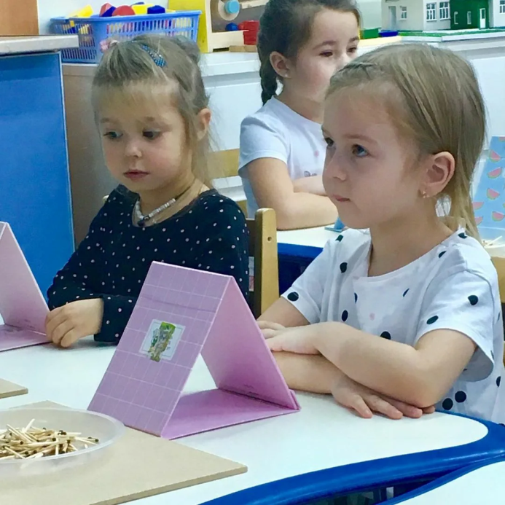
Консультация для педагогов и родителей
«Контроль над звукопроизношением детей
в спонтанной речи, на занятиях и во время
режимных моментов»
Залогом успеха при логопедическом воздействии
является создание благоприятных условий для
преодоления недостатков произношения: тесного эмоционального контакта между
логопедом, воспитателем и ребёнком, интересной формы организации занятий,
разнообразного сочетания специальных приёмов работы, позволяющих избежать
утомления и, конечно же, систематической и совместной работы логопеда, воспитателя
и родителей!
Правильно произносимый звук ребёнком – это для него новый звук, который становится
для него своим и окончательно вытесняет прежнюю дефектную артикуляцию.
Автоматизации звука считается законченной лишь тогда, когда ребенок овладеет
навыком правильного произнесения нового звука в обычной разговорной речи.
Но часто многие дети, уже овладевшие правильным произношением звука,
не употребляют его в своей самостоятельной речи. Навык самоконтроля у детей
формируется только к началу обучения в школе, поэтому сами контролировать себя они
не могут, им постоянно необходима помощь логопеда - воспитателя - родителей.
Поэтому необходим постоянный контроль всей речи ребенка в обычных жизненных
ситуациях: неправильно произнесенный звук нужно каждый раз поправлять.

